Slide 1
Базови програмни езици
Лекции
Проф. д-р Даниела Гоцева
http://dgotseva.com

Slide 2
Вход и изход
Лекции No 9-10

Slide 3
Вход/изход
Възможностите на входа и изхода не са част от езика С. Въпреки това, програмите взаимодействат със своята среда по много по-сложни начини от тези, които показахме до момента. В следващите две лекции ще опишем стандартната библиотека.
Тя съдържа набор от функции, които поддържат (осигуряват) вход и изход, работят с низове, управляват паметта, освен това -математически функции и други услуги за програмите на С. Ще се концентрираме върху входа и изхода.

Slide 4
Стандартен вход и изход
Библиотеката реализира елементарен модел на символен вход и изход. Всеки символен поток се състои от последователност от редове; всеки ред завършва със символ за нов ред.
Ако системата не работи по този начин, библиотеката прави всичко възможно да я накара да изглежда сякаш работи по гореописания начин. Например библиотеката може да преобразува връщането на каретката или кода за преминаване на нов ред до нов ред на входа и на изхода.
Най-елементарният входен механизъм е четенето на символ по символ от стандартния вход, обикновено клавиатурата, посредством getchar:
int getchar(void)

Slide 5
Стандартен вход и изход
Всеки път, когато бъде извикана, getchar връща следващия входен символ или EOF, когато достигне до края на файла. Символната константа EOF е дефинирана в <stdio.h>.
Обикновено стойността ѝ е -1, но проверките трябва да се записват с EOF, за да не зависят от специфичната стойност.

Slide 6
Стандартен вход и изход
Функцията
int putchar(int)
се използва за изход: putchar (с) поставя символа с на стандартния изход, който по подразбиране е екранът, putchar връща написания символ или EOF, ако се появи някаква грешка.
Изходът също може да се пренасочи към файл посредством >име-на-файл: ако prog използва putchar, то
prog >outfile
ще изпише стандартния изход във файла outfile, вместо на екрана.

Slide 7
Стандартен вход и изход
Изход, получен от printf, също достига до стандартния изход. Извикването на putchar и на printf може да се редува - изходът се появява в реда, в който са извикани функциите.
Всеки изходен програмен файл, който се отнася до някоя библиотечна функция за вход/изход, трябва да съдържа реда
#include <stdio.h>
преди първото споменаване на функцията. Когато името е загредено от скобите < и >, търсенето на заглавния файл се извършва в стандартен набор от директории.

Slide 8
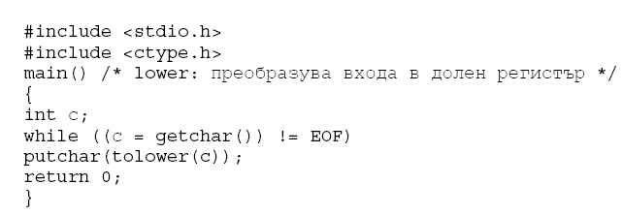
Стандартен вход и изход
Голяма част от програмите четат само един входен поток и изписват само един изходен поток; при такива програми входът и изходът с getchar, putchar и printf могат бъдат са напълно подходящи и определено са съвсем достатъчни като начало.
Това остава в сила и ако се използва пренасочване, за да се свърже изходът на една програма с входа на следващата.
Да приемем, че имаме програма lower, която преобразува своя символен вход във вход от символи само на долен регистър (малки букви):

Slide 9
Форматиран изход - printf
Функцията за изход printf превежда вътрешните стойности в символи.
int printf (char *format, arg1 arg2, . . . ) ;
printf преобразува, форматира и отпечатва аргументите си на стандартния изход, като се управлява от format. Тя връща броя на отпечатаните символи.
Форматиращият низ съдържа два вида обекти: обикновени символи, които се копират в изходния поток, и форматни спецификации, всяка от които предизвиква преобразуването и отпечатването на следващия по ред аргумент на printf.

Slide 10
Форматиран изход - printf
Всеки спецификатор започва с % и завършва с преобразуващ символ. Между % и преобразуващия символ могат да се поставят в следния ред:
Знак минус, който обозначава ляво подравняване на преобразувания аргумент.
Число, което показва минималната широчина на полето. Преобразуваният аргумент ще бъде отпечатан в поле, широко поне колкото е стойността на числото. При необходимост числото ще бъде допълнено с празни символи отляво (или отдясно, ако е зададено ляво подравняване), за да се запълни зададената широчина.
Точка, която разделя широчината на полето от точността.
Число, обозначаващо точността, която показва максималния брой символи, които ще бъдат отпечатани от даден низ, или броя на цифрите след десетичната точка при стойност с плаваща запетая, или минималния брой цифри на цяло число.
Буквата h, ако цялото число ще бъде отпечатано като short, или буквата l, ако ще бъде long.
Ако символът след % не е някой от изброените символи на следващия слайд, поведението на функцията не е определено.

Slide 11
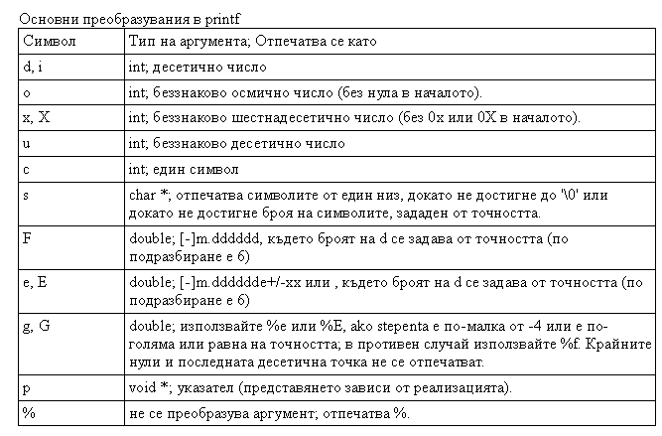
Форматиран изход - printf

Slide 12
Форматиран изход - printf
Широчината или точността може да се зададе с * - в този случай стойността се изчислява чрез преобразуване на следващия аргумент (който задължително трябва да бъде int). Например, за да отпечатате всички max символи от низа s, можете да използвате:
printf("%.*s", max, s);

Slide 13
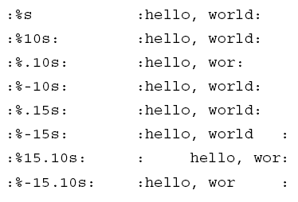
Форматиран изход - printf
Следващата таблица показва ефектите от различните форматни спецификации при отпечатването на "hello, world" (12 символа). Поставено е двоеточие около всяко поле, за да можете по-лесно да видите широчината му.

Slide 14
Форматиран изход - printf
Функцията sprintf извършва същите преобразувания като printf, но съхранява изхода в низ:
int sprintf (char *string, char *format, arg1, arg2, . . . ) ;
sprintf форматира аргументите в arg1 arg2 и така нататък спрямо форматните спецификации във format, точно както и printf, обаче поставя резултата в string, вместо на стандартния изход; string трябва да е достатъчно дълъг, за да побере резултата.

Slide 15
Списъци с аргументи с променлива дължина
Ще представим реализацията на една минимална версия на printf, с която ще ви покажем как да напишете преносима функция, обработваща списъци с аргументи с променлива дължина.
Тъй като се интересуваме основно от обработката на аргументите, minprintf ще обработва форматирания низ и аргументите, но ще извиква истинската printf, за да извършва форматираното преобразуване.
Истинската декларация на printf е
int printf(char *fmt, ...)
където декларацията . . . означава, че броят и типът на тези аргументи може да варира.

Slide 16
Списъци с аргументи с променлива дължина
Типът va_list се използва, за да се декларира променлива, която ще се отнася до всеки аргумент поотделно; в minprintf сме нарекли тази променлива ар, от "argument pointer".
Макросът va_start инициализира ар да сочи към първия неиме-нуван аргумент. Той трябва да се извика само веднъж, преди ар да бъде използвана. Задължително трябва да има поне един именуван аргумент; последният именуван аргумент се използва от va_start като начало.

Slide 17
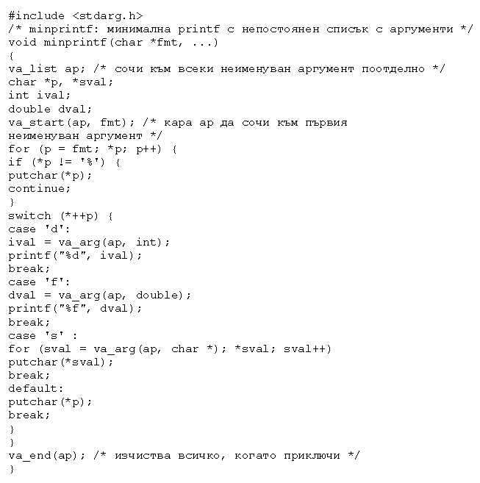

Slide 18
Форматиран вход - scanf
Функцията scanf е входният аналог на printf. Тя използва в голяма степен същите възможности за преобразуване, но в обратната посока.
int scanf(char *format, ...)
scanf чете символите от стандартния вход, интерпретира ги според форматните спецификации във format и съхранява резултатите в останалата част от аргументите.
другите аргументи, всеки от които трябва да бъде указател, обозначават къде ще се пази съответният преобразуван вход.

Slide 19
Форматиран вход - scanf
scanf спира, когато форматиращият низ се изчерпи или когато някой от входовете не намери съответствие на управляващия спецификатор. Тя връща като стойност броя на входните елементи, които са имали успешно съответствие с форматните спецификации и са били правилно присвоени. Това може да се използва, за да се определи колко елемента са били открити. При край на файл функцията връща EOF; забележете, че EOF е различно от 0; върната стойност 0 би означавала, че следващият входен символ не съответства на първия спецификатор от форматиращия низ.

Slide 20
Форматиран вход - scanf
Следващото извикване на scanf подновява търсенето непосредствено след последния преобразуван символ.
Съществува и функция sscanf, която чете от низ, вместо от стандартния вход:
int sscanf (char *string, char *format, arg1 arg2, . . . )
Тя преминава през string съобразно c формата във format и съхранява резултатните стойности в аргументите arg1, arg2 и така нататък. Тези аргументи трябва да бъдат указатели.

Slide 21
Форматиран вход - scanf
Форматиращият низ обикновено съдържа форматни спецификации, които управляват преобразуването на входа. Форматиращият низ може да съдържа:
Шпации или табулации, които се пренебрегват.
Обикновени символи (различни от %), които се очаква да съответстват на следващия символ от входния поток, различен от празно пространство.
Форматни спецификации, състоящи се от символа %, опционален символ * за подтискане на присвояването, опционално число, обозначаващо максималната широчина на полето, опционална буква h, l или L, показваща широчината на целта, и преобразуващ символ.

Slide 22
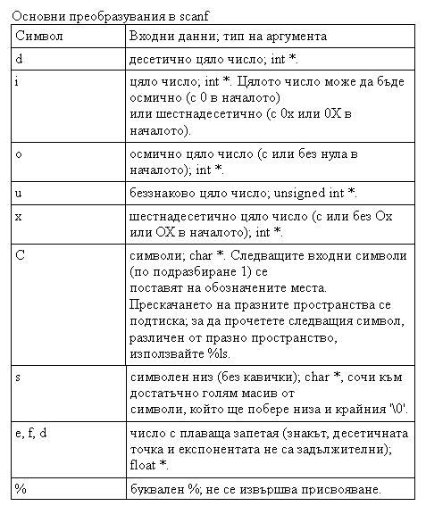

Slide 23
Форматиран вход - scanf
Символите за преобразуване d, i, о, u и х могат да бъдат предшествани от h, което показва, че в списъка с аргументи има указател към short, а не към int, или от буквата l, за да се покаже, че в списъка с аргументи има указател към long.
По подобен начин символите за преобразуване е, f и g могат да бъдат предшествани от 1, за да се покаже, че в списъка с аргументи има указател към double, а не към float.

Slide 24
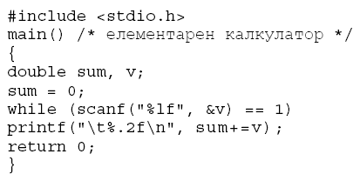
Форматиран вход - scanf
Пример:
Да предположим, че трябва да прочетем входни редове, съдържащи дати в следния формат:
25 Dec 1988
Тогава операторът scanf ще бъде:
int day, year; char monthname[20];
scanf("%d/%d/%d"), &month, &day, &year);
Пред monthname не се поставя &, тъй като името на масива е указател.

Slide 25
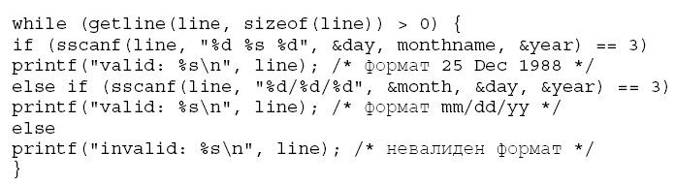
Форматиран вход - scanf
Нека допуснем, че трябва да прочетем редове, които могат да съдържат датата в един от двата формата, за които споменахме. Получаваме:

Slide 26
Достъп до файлове
Напишете програма, която получава достъп до файл, като този файл не е свързан предварително с програмата. Една програма, която илюстрира нуждата от такива операции, е cat, свързваща набор от именувани файлове на стандартния изход, cat се използва, за да се отпечата съдържанието на файловете на екрана; също така тя се използва като пригоден за всякакви цели входен колектор за програми, които не могат сами да получават достъп до файлове по име.

Slide 27
Достъп до файлове
cat х.с у.с
отпечатва на стандартния изход съдържанието на файловете х.с и у.с (и нищо повече).
Въпросът е как да наредим да бъдат прочетени именуваните файлове - с други думи, как да свържем външните имена, които потребителят иска, с операторите, които четат данните.
Правилата са прости. Преди да бъде прочетен или написан, файлът трябва да се отвори с помощта на библиотечната функция f open, f open взима външното име, например х. с или у. с, общува си с операционната система (детайли, които не ни засягат) и връща указател, който впоследствие може да се използва при четенето или писането във файла.

Slide 28

Достъп до файлове
Този указател, наречен файлов указател, сочи към структура, която съдържа информация за файла, например местоположението на буфера, текущата символна позиция в буфера, предназначението на файла (за четене или за писане), има ли някакви грешки или пък е достигнат краят на файла. Тези детайли не са необходими на потребителите, тъй като дефинициите в <stdio.h> включват декларация на структура, наречена FILE. Единствената декларация, необходима за файловия указател, е:

Slide 29
Достъп до файлове
По този начин казваме, че fp е указател към FILE, a fopen връща указател към FILE. Забележете, че подобно на int, FILE е име на тип, а не е име на структура; той е дефиниран с typedef. Извикването на fopen в дадена програма става така:
fp = fopen(name, mode);
Първият аргумент на fopen е символен низ, съдържащ името на файла. Вторият аргумент е режимът - също символен низ, който показва как възнамеряваме да използваме файла. Възможните режими са на четене ("r"), на писане ("w") и на добавяне ("а"). Някои системи различават текстовите от двоичните файлове; ако работите с двоичен файл, трябва да добавите "b" към низа за режима.

Slide 30
Достъп до файлове
Ако искате да отворите за писане или добавяне файл, който не съществува, при възможност той се създава. Отварянето на вече съществуващ файл в режим на писане унищожава старото съдържание, докато при отваряне в режим на добавяне съдържанието се запазва. Опитът да прочетете несъществуващ файл се счита за грешка; за грешка се приема и опитът да прочетете файл, за който нямате разрешение. Ако възникне някаква грешка, fopen връща NULL.

Slide 31
Достъп до файлове
След като вече имаме отворен файл, следващото нещо, от което се нуждаем, е начин, по който да четем или пишем в него. Съществуват няколко възможности, най-елементарните от които са getc и putc. getc връща следващия символ от даден файл; тя трябва да разполага с файлов указател, който да й каже с кой файл работи:
int getc(FILE *fp)
getc връща следващия символ от потока, с който работи fp; тя връща EOF, ако е достигнат краят на файла, или ако е възникнала някаква грешка, putc е функция, манипулираща изхода:
int putc(int с, FILE *fp)
putc записва символа c във файла fp и връща написания символ или EOF в случай на грешка.
Подобно на getchar и putchar, getc и putc могат да бъдат макроси, а не функции.

Slide 32
Достъп до файлове
Когато се стартира дадена С програма, средата на операционната система носи отговорност за отварянето на три файла и предоставянето на файлови указатели към тях.
Тези файлове са стандартният вход, стандартният изход и стандартният поток за грешки; съответстващите им файлови указатели се наричат stdin, stdout и stderr и са декларирани в <stdio. h>. Обикновено stdin се свързва с клавиатурата, a stdout и stderr се свързват с екрана, но stdin и stdout могат да се пренасочват към файлове.

Slide 33
Достъп до файлове
getchar и putchar могат да бъдат дефинирани от гледна точка на getc, putc, 'stdin и stdout, както следва:
#define getchar() getc(stdin)
#define putchar(c) putc((c), stdout)
Можете да използвате функциите fscanf и fprintf, когато работите c форматиран вход или изход на файлове. Те са идентични на scanf и printf, като изключим факта, че първият аргумент е файлов указател, сочещ файла, от който ще се чете или в който ще се пише; форматиращият низ се явява като втори аргумент.
int fscanf(FILE *fp, char *format, ...)
int fprintf(FILE *fp, char *format, ...)

Slide 34
sprintf и sscanf
Функциите са подобни на fprintf и fscanf, с изключение на това, че организират четене/запис в низ, вместо във файл.
int sprintf(char *string, char *format, args..)
int sscanf(char *string, char *format, args..)
Пример:
float full_tank = 47.0; /* litres */
float miles = 300;
char miles_per_litre[80];
sprintf( miles_per_litre,``Miles per litre = %2.3f'', miles/full_tank);

Slide 35
Достъп до файлове
Пример: програмата cat, която свързва файлове. Начинът, представен тук, често се използва и в други програми. Ако има аргументи от командния ред, те се интерпретират като имена на файлове и се обработват последователно. Ако няма аргументи, обработва се стандартният вход.

Slide 36
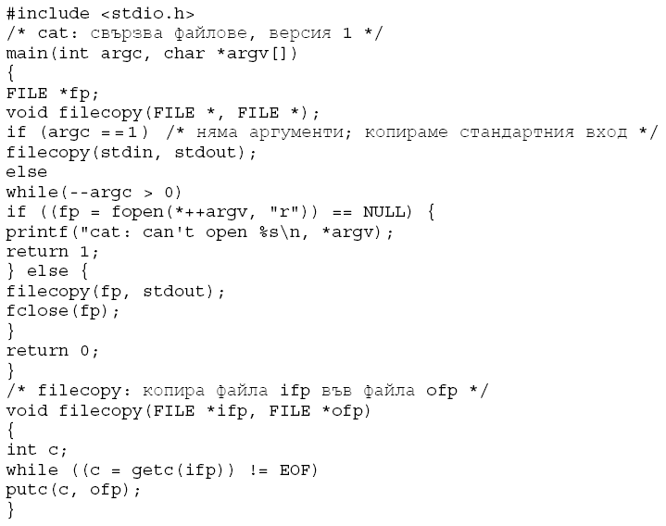

Slide 37
Достъп до файлове
Файловите указатели stdin и stdout са обекти от тип FILE *. Те обаче са константи, а не променливи, ето защо не е възможно да им се присвояват стойности. Функцията
int fclose(FILE *fp)
е противоположна на fopen; тя прекъсва връзката, установена от fopen, между файловия указател и външното име, като освобождава файловия указател и той може да се използва повторно с друг файл. Тъй като повечето операционни системи налагат някакво ограничение относно това колко файла могат да бъдат едновременно отворени от една програма, препоръчително е да освобождавате файловите указатели, веднага щом вече не са ви нужни, както ние направихме в cat.

Slide 38
Достъп до файлове
Съществува още една причина за употребата на f close при изходните файлове - тя изпразва буфера на файла, в който putc изпраща символите (т.е. пренася данните от буфера на файла към файла, който е свързан с него). Когато програмата приключи по естествен път, fclose се вика автоматично за всеки отворен файл. (Можете да затворите stdin и stdout, ако не работите с тях. Те могат да бъдат присвоени отново посредством функцията f reopen.)

Slide 39
Обработка на грешки - stderr и exit
Обработката на грешките в cat далеч не е идеална. Проблемът идва от това, че ако някой от файловете не може да бъде достигнат поради някаква причина, съобщението се отпечатва на края на свързания изход. Това може да се окаже приемливо, когато изходът се отпечатва на екрана, но в никакъв случай не е добре, ако попадне във файл.
За да се справим по-добре с тази ситуация, трябва да присвоим на програмата втория изходен оператор, наречен stderr, по същия начин както stdin и stdout. Обикновено изходът, написан в stderr, се появява на екрана, независимо дали стандартният изход е пренасочен.
Нека преправим програмата cat, така че да изписва своите съобщения за грешка в стандартния поток за грешки.

Slide 40
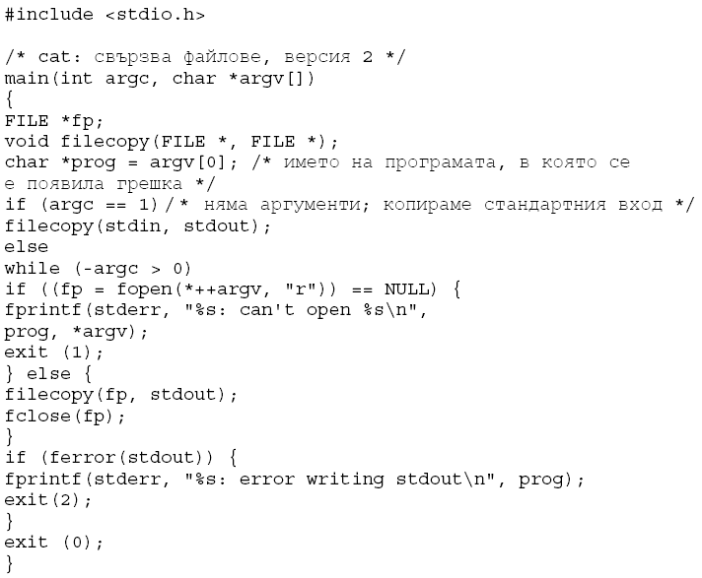

Slide 41
Обработка на грешки - stderr и exit
Програмата може да сигнализира за грешки по два начина. Първо, изходното съобщение от fprintf отива в stderr, и по този начин се появява на екрана, вместо да изчезне някъде в конвейер или в изходния файл. В съобщението сме включили и името на програмата от argv[0] , за да може да се идентифицира грешката, в случай че тази програма се използва от други.

Slide 42
Обработка на грешки - stderr и exit
Второ, програмата използва стандартната библиотечна функция exit, която прекратява изпълнението на програмата, щом бъде извикана. Аргументът на exit е достъпен за процеса, който е извикал функцията, така че успешното изпълнение или провалът на програмата може да бъде проверен от друга програма, която я използва като подпроцес. По подразбиране върната стойност 0 показва, че всичко е наред; всяка стойност, различна от нула, сигнализира за някаква необикновена ситуация, exit извиква fclose за всеки отворен изходен файл, за да изпразни буферирания изход, ако такъв съществува.

Slide 43
Обработка на грешки - stderr и exit
Вътре в main, return (израз) е еквивалентно на exit (израз). Преимуществото на exit е, че може да бъде извикана от различни функции и че извикването й може да бъде намерено с програма за търсене на шаблон.

Slide 44
Обработка на грешки - stderr и exit
Функцията ferror връща ненулева стойност, ако е възникнала грешка в потока fp.
int ferror(FILE *fp)
Въпреки че при изхода рядко се срещат грешки, те не са невъзможни (например, ако дискът се препълни), ето защо програмата трябва да проверява и за тях.

Slide 45
Обработка на грешки - stderr и exit
clearerr()
Изиства индикаторът за грешка за даден поток.
fileno()
Връща целочислен файлов дескриптор, свурзан с именован поток.

Slide 46
Обработка на грешки - stderr и exit
Функцията feof (FILE *) е аналогична на ferror; тя връща ненулева стойност, ако е достигнат краят на зададения файл.
int feof(FILE *fp)
Всички сериозни програми трябва да връщат смислени и полезни стойности за състоянието си.

Slide 47
Вход и изход, организирани в редове
Стандартната библиотека предоставя функцията за вход fgets, подобна на функцията getline, която вече използвахме:
char *fgets(char *line, int maxline, FILE *fp)
fgets чете следващия входен ред (включително и символа за нов ред) от файла f р и го записва в символния масив line; тя прочита най-много maxline-1 символа. Резултатният ред завършва с '\0 ' . Обикновено fgets връща line; при край на файл или при грешка връща NULL.

Slide 48
Вход и изход, организирани в редове
При работа с изход функцията fputs записва някакъв низ (който може и да не съдържа символ за нов ред) в даден файл:
int fputs(char *line, FILE *fp)
Тя връща EOF, ако се появи някаква грешка; в противен случай връща нула.
Библиотечните функции gets и puts са близки до fgets и fputs, но работят със stdin и stdout. Колкото и объркващо да изглежда, gets изтрива крайния символ за нов ред '\n', а puts го добавя.

Slide 49
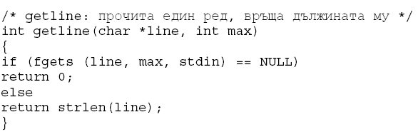
Вход и изход, организирани в редове
Функция getline с помощта на fgets:

Slide 50
Ungetc
Стандартната библиотека предоставя доста ограничена версия на функцията ungetch, нарича се ungetc.
int ungetc(int c, FILE *fp)
Тя връща символа c обратно във файла fp, като връща с; ако е възникнала някаква грешка, връща EOF. Функцията гарантира връщането на един-единствен символ за файл.
ungetc може да се използва с всяка от входните функции, например scanf, getc или getchar.

Slide 51
Двоични файлове
Двоичните файлове са подобни на масиви от записи, като записите са на диска, а не в паметта. Това позволява създаване на много големи колекции, ограничени само от дисковото пространство. Недостатък на файловия четене/запис е по-бавния обмен на информация.

Slide 52
Двоични файлове
Двоичните файлове имат 2 характеристики, които ги отличават от текстовите:
Произволен достъп до запис във файла – програмистът може да се позиционира на произволно място;
Промяна на произволен запис по всяко време.
Двоичните файлове имат по бърз запис/четене от текстовите, защото двоичния образ на записа се съхранява директно както е в паметта, без необходимост от преобразуване. При текстовия файл всички се преобразува към и от текст, което отнема време.

Slide 53
Двоични файлове
Реализацията на двоични файлове в C се свежда до файлове от блокове байтове, които се четат/записват на диска. C използва file pointer, но той може да сочи към произволно място във файла.
Двоичните файлове намират приложение при работа със структури и масиви от структури.

Slide 54
Работа с двоични файлове
И при двоичните файлове файлът трябва да бъде отворен с fopen, като се ползва двоичен режим на работа:
FILE *fopen(const char *filename, const char *mode);
mode трябва да бъде
rb – режим четене
wb – режим запис (файла може да не съществува)
ab – режим добавяне (файла може да не съществува)
r+b – режим четене и запис, файловия указател е в началото на файла
w+b - режим четене и запис (припокриване на файл)
a+b - режим четене и запис (добавя в края на файла, ако съществува)

Slide 55
Работа с двоични файлове
При двоични файлове I/O се извършва с fread и frwrite.
size_t fread(void *ptr, size_t size_of_elements, size_t number_of_elements, FILE *a_file);
size_t fwrite(const void *ptr, size_t size_of_elements, size_t number_of_elements, FILE *a_file);
И двете функции работят с блокове от паметта – обикновено масиви или структури.

Slide 56
Работа с двоични файлове
fread() има 4 аргумента:
Първият (void *ptr) сочи към приемника на данните в паметта. Той е име на масив или адреса на структура.
Вторият (size_of_elements) е размера на всеки елемент в брой байтове. За получаване на размера е добре да се ползва sizeof операция.
Третият е броя на елементите, които ще се четат.
Последният е файлов указател, върнат от fopen.
Функцията връща реално прочетения брой елементи.
За проверка дали е достигнат край на файла се ползва feof() функция (връща !=0 при достигнат край на файла).
Аргументите на fwrite() са аналогични.

Slide 57
Работа с двоични файлове
Функцията fseek премества файловия указател на произволна позиция във файла спрямо параметър:
SEEK_SET – началото на файла (започва се от 0).
SEEK_CUR – текущата позиция.
SEEK_END – края на файла (отместването е отрицателно).
Обикновено указателя се увеличава със sizeof(struct ААА), където ААА е типа на структурата.

Slide 58
Работа с двоични файлове
long int ftell ( FILE * stream );
Връща текущата позиция в stream. За двоични файлове стойността е броя байтове от началото на файла. За текстови файлове не се гарантира, че върната стойност е точния брой байтове, но тя може да се ползва във функция fseek.
При грешка функцията връща -1L и установява глобалната променлива errno. Стойността й може да се интерпретира от perror.

Slide 59
Работа с двоични файлове
void perror ( const char * str );
Интерпретира стойността на errno като низ и го отпечатва в stderr (standard error output stream, обикновено екрана). Допуска се подаване на параметър str, който предхожда съобщението за грешка.
errno е цяла глобална променлива, която показва каква е последно възникналата грешка при извикване на библиотечна функция. Грешката, която се отпечава, зависи от платформата и компилатора.

Slide 60
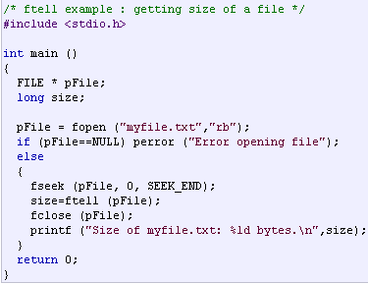
Работа с двоични файлове

Slide 61
Работа с двоични файлове
void rewind ( FILE * stream );
Установява файловия указател в началото на файла stream. Извикването на rewind е еквивалентно на: fseek ( stream , 0L , SEEK_SET ); с изключение на това, че за разлика от fseek, rewind изчиства error indicator. Извикването на rewind при файлове, отворени за актуализация (read+write), превключва между операции четене и запис.

Slide 62
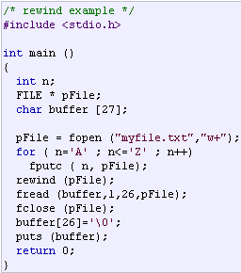
Работа с двоични файлове

Slide 63
Работа с двоични файлове
int fsetpos ( FILE * stream, const fpos_t * pos );
int fgetpos ( FILE * stream, fpos_t * position );
fsetpos променя файловия указател в stream на нова позиция. Параметърът pos е указател, чиято стойност е попълнена с предхождащо извикване на fgetpos.
Извикването на fsetpos при файлове, отворени за update (read+write), води до смяна на режима на работа.
Функциите връщат 0 при успех.

Slide 64
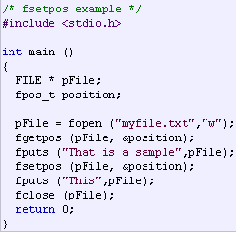
Работа с двоични файлове

Slide 65
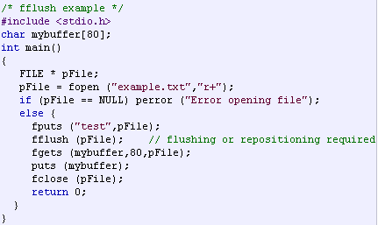
Работа с двоични файлове

Slide 66
Работа с двоични файлове
int fflush ( FILE * stream );
При буфериран вход/изход предизвиква запис на буфера на диска. Файлът продължава да бъде отворен след приключване на функцията. Ако параметърът е null pointer, всички отворени файлове се записват на диска. При затваряне на файла буферът му се записва на доска автоматично.
Функцията връща 0 при успех и EOF при грешка.

Slide 67
Други функции
Стандартната библиотека предоставя голямо разнообразие от функции. Тук ще направим кратък обзор на най-често използваните.

Slide 68
Изпълнение на команди
Функцията system (char * s) изпълнява командата, която се съдържа в символния низ s, после продължава изпълнението на текущата програма. Съдържанието на s силно зависи от
локалната операционна система. Ето един тривиален пример: на UNIX системи операторът
system("date");
стартира програмата date; тя отпечатва на стандартния изход датата и часа от денонощието, system връща състоянието си от изпълнената команда под формата на цяло число, зависещо от системата. При UNIX системи върнатото състояние представлява стойността, върната от exit.

Slide 69
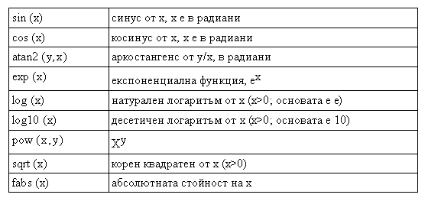
Математически функции
Съществуват повече от двадесет математически функции, декларирани в <math. h>; тук ви представяме някои от най-често използваните. Всяка от тях приема един или два double аргумента и връща double стойност.

Slide 70
Генериране на случайни числа
Функцията rand () създава поредица от псевдослучайни цели числа между 0 и стойността на RAND_MAX, дефинирана в <stdlib. h>. Един от начините да получите случайни числа с плаваща запетая, по-големи или равни на нула, но по-малки от единица, е
#define frand() ((double) rand() / (RAND MAX+1.0))
(Ако вашата библиотека предоставя функция за генериране на случайни числа с плаваща запетая, то тя вероятно притежава по-добри статистически свойства от показаната по-горе.)
Функцията srand (unsigned) задава изходната стойност за rand.

Slide 71
Задачи
Напишете програма, която преобразува главните букви в малки или обратното, в зависимост от името, с което е извикана (записано в argv[0]).
Напишете програма, която отпечатва произволен вход по смислен начин. Най-малкото, тя трябва да отпечатва неграфичните символи като осмични или шестнадесетични в зависимост от предпочитанието на потребителя и да пренася дългите текстови редове.

Slide 72
Задачи
Преработете minprintf, така че да използва и другите възможности на printf.
Напишете програма, която сравнява два файла, като отпечатва първия ред, с който те се различават.
Напишете програма, която отпечатва няколко файла, като всеки нов файл се отпечатва на нова страница и за всеки файл се изписва заглавие и се отброяват страниците.

Slide 73
Задачи
Съставете програма, която създава двоичен файл с елементи – студенти, представляващи структури от данни. Всяка структура съдържа следните полета: 1) име; 2) група; 3) средна оценка. Определя се студентът с максималната средна оценка и се извежда на екрана информацията за този студент.

